Slide 1
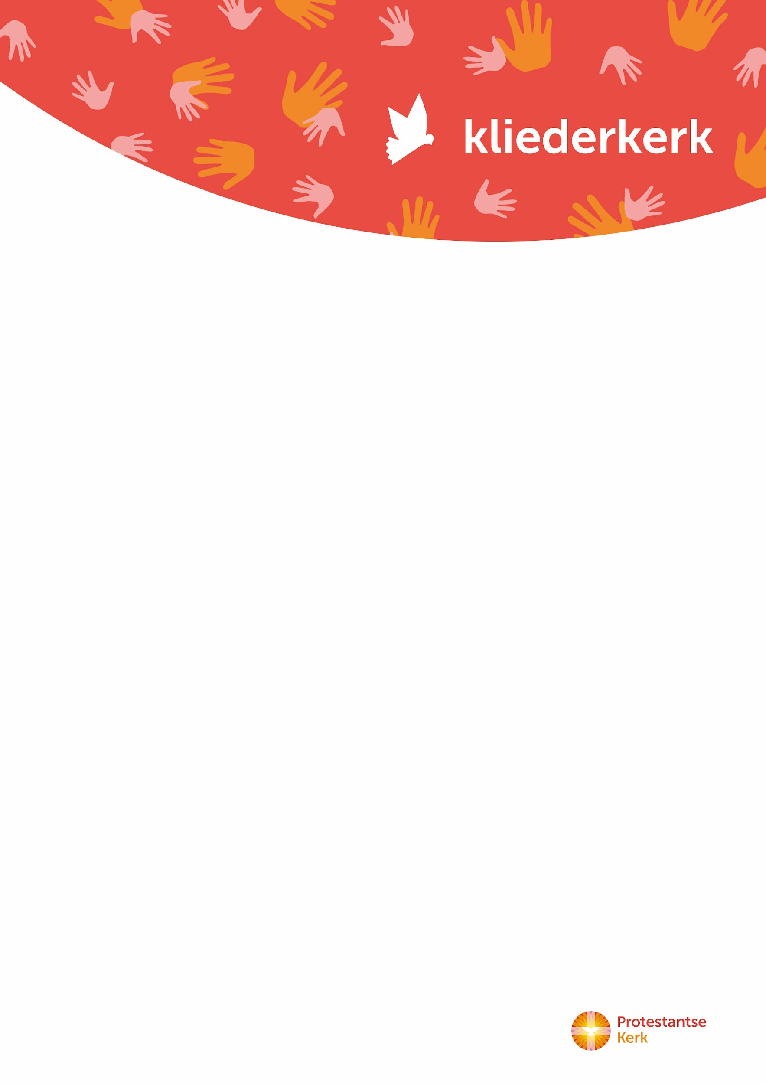
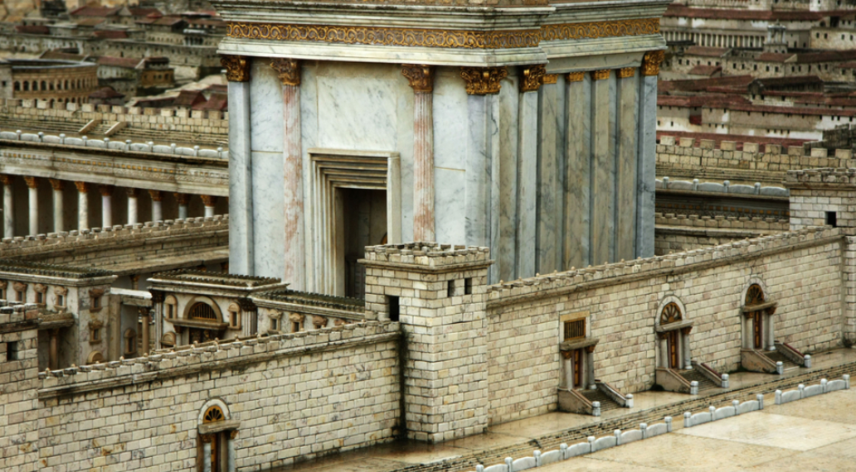
De tempel van het Joodse volk
Kronieken 34:8
Toen Josia achttien jaar koning was, wat hij nog steeds bezig om het land en de tempel van de Heer, zijn God, rein te maken. Toen gaf hij een opdracht aan de leider van de stad en aan de secretaris van de koning: zij moesten de tempel gaan herstellen.
Opdracht:
Hier liggen kaartjes met daarop de verschillende ruimten en voorwerpen uit de tempel van de Joden in de bijbel.
Prik de kaartjes met de ruimte of het voorwerp in de tempel op de juiste plek. Waar denk jij dat ze horen?
Pak daarna de kaartjes met de uitleg van de ruimten en voorwerpen. Kun jij per plek of voorwerp ook de juiste uitleg erbij vinden?
Om door te praten
Wat is voor jou een heilige plaats? En waarom?

